Slide 1


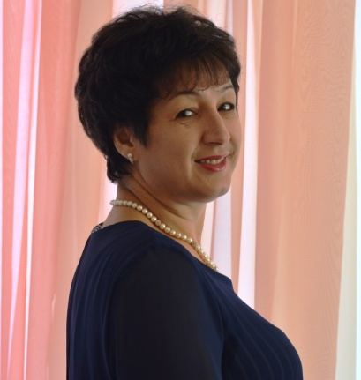
«Работа с текстом как основной способ формирования читательской функциональной грамотности обучающихся».
Хасанова Эндже Гильмегаяновна,
заместитель директора

Slide 2
В начальной школе в 2021-2022 учебном году сформировано 14 классов,
в них обучаются 388 учащихся.
Успеваемость по начальной школе составляет по итогам II четверти 100%,
качество знаний – 75,33%.
В начальных классах работают 14 учителей,
13 учителей имеют высшее образование,
1 учитель – средне – специальное образование.
Из них высшей квалификационной категории – 12, первой – 1, СЗД – 1 учитель.

Slide 3
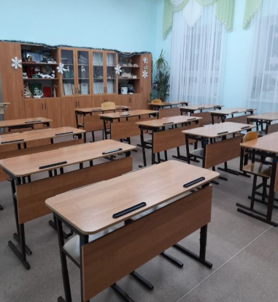
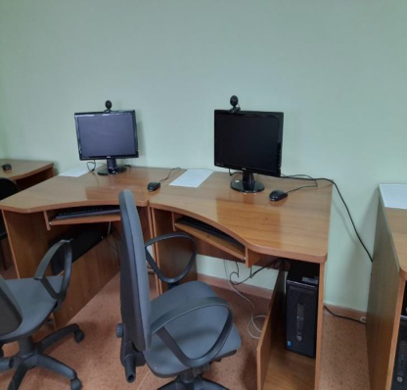
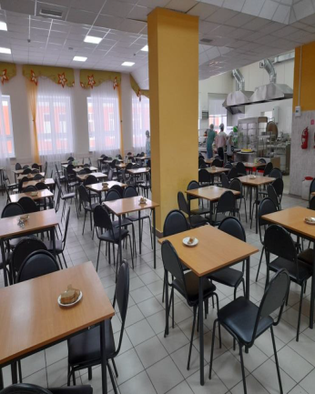
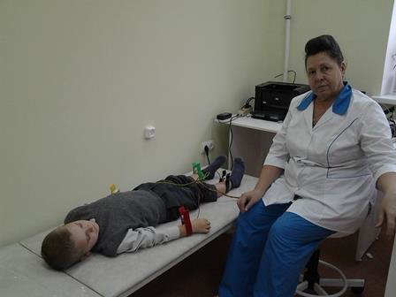

Материально- техническая база

Slide 4


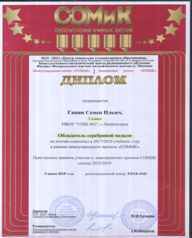
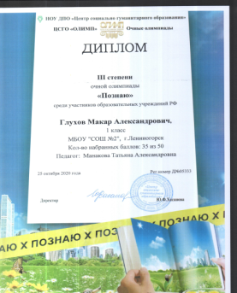

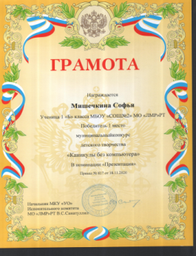
Работа
с одаренными детьми
Занято призовых мест во Всероссийских:
-олимпиадах - 310 чел.
-конкурсах – 607 чел.
Занято призовых мест в республиканских:
- олимпиадах - 1 чел. (по экологии Мифтахов Артем, призер)
- конкурсах – 65 чел. (республиканский конкурс «Безопасное колесо», по оказанию первой доврачебной помощи -1 (Сонгатова Зарина), по фигурному вождению велосипеда-1 (Минязев Глеб), выступление агитбригады – 1 место)
Занято призовых мест в муниципальных
- предметных олимпиадах - 6 человек (4 классы -2 призера по математике, 3 классы – 1 призер по русскому языку, 2 классы - 3 победителя по экологии)
- конкурсах- 117 чел.

Slide 5




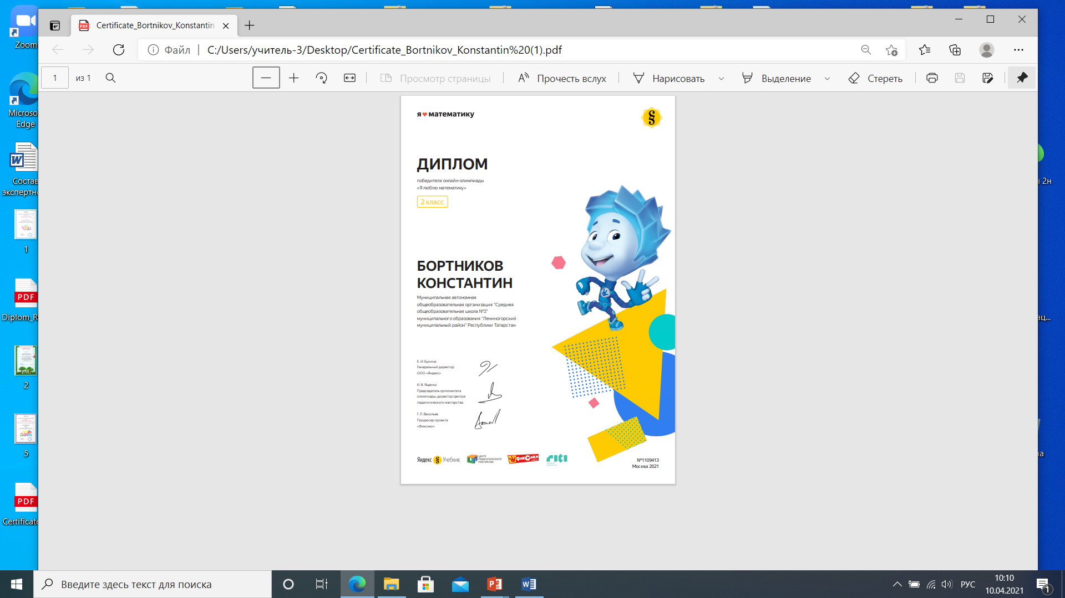
Работа
на образовательных платформах

Slide 6
Результаты проверки техники чтения 2020-2021
класс | Кол-во | учитель | До 40 слов | 41-45 слов | 46-60 | 61-80 | 81-100 | 100 и более слов
2А | 27/25 | Прокопичева | 1 | 1 | 12 | 5 | 3 | 3
2 Б | 28/25 | Гильмутдинова М.Н. | 0 | 0 | 4 | 6 | 2 | 13
2В | 28/25 | Есипова Е.В. | 0 | 0 | 2 | 3 | 11 | 9
2Г | 26/24 | Григорьева И.О. | 2 | 4 | 7 | 6 | 5 | 0
итого | 109/99 |  | 3 | 5 | 25 | 20 | 21 | 25
класс | Кол-во | учитель | До 60 слов | 61-69 слов | 70-80 | 81-90 | 91-109 | 110 и более слов
3а | 29/26 | Ахметова Г.М. | 0 | 2 | 0 | 1 | 4 | 19
3б | 28/27 | Нуриахметова В.А. | 0 | 3 | 1 | 1 | 10 | 12
3в | 21/20 | Гильмутдинова И.А. | 0 | 0 | 2 | 2 | 4 | 12
3г | 18/17 | Ризванова Г.М. | 0 | 5 | 3 | 3 | 1 | 5
итого | 96/90 |  | 0 | 10 | 6 | 7 | 19 | 48
класс | Кол-во | учитель | До 80 слов | 81-90 слов | 91-100 | 101-110 | 111-120 | 120 и более слов
4а | 27/26 | Гизитдинова Р.С. | 2 | 0 | 5 | 8 | 4 | 7
4б | 26/26 | Бунчеева А.М. | 0 | 3 | 5 | 4 | 5 | 9
4в | 27/25 | Егорова Л.В. | 0 | 2 | 4 | 7 | 6 | 6
итого | 80/77 |  | 2 | 5 | 14 | 19 | 15 | 22

Slide 7

Результаты проверки
читательской грамотности (2021-2022)
класс | учитель | всего | «5» | «4» | «3» | «2» | Успевае- мость | Качество знаний | Средняя отметка
2А | Самсонова Е.А. | 25/21 | 4 | 13 | 4 | 0 | 100 | 80,1 | 4
2 Б | Манакова Т.А. | 26 / 24 | 5 | 15 | 4 | 0 | 100 | 83.3 | 4.2
2В | Дьякова Н.И. | 28/24 | 5 | 16 | 3 | 0 | 100 | 75 | 4,08
2Г | Хаертдинова Х.Г. | 23/21 | 4 | 13 | 4 | 0 | 100 | 80,9 | 4
2- е |  | 102/90 | 18 | 57 | 15 | 0 | 100 | 83,3 | 4,03
класс | учитель | Кол-во | «5» | «4» | «3» | «2» | Успевае- мость | Качество знаний | Средняя отметка
3а | Прокопичева Л.И. | 28/23 | 9 | 10 | 4 | 0 | 100 | 82,7 | 4,2
3б | Гильмутдинова | 29/28 | 16 | 8 | 4 |  | 100 | 85,7 | 4,4
3в | Есипова Е.В. | 28/24 | 13 | 7 | 4 | 0 | 100 | 83,3 | 4,37
3г | Меренкова ЕА. | 27/19 | - | 10 | 8 | 1 | 94,8% | 53% | 3,5
3-и |  | 112/94 | 38 | 35 | 20 | 1 | 98,9% | 77,6 | 4,17
класс | учитель | Кол-во | «5» | «4» | «3» | «2» | Успевае- мость | Качество знаний | Средняя отметка
4 А | Ахметова Г.М. | 32/24 | 4 | 13 | 7 | 0 | 100% | 71% | 3,8
4Б | Нуриахметова В.А. | 30/27 | 1 | 16 | 9 | 1 | 96% | 62,9% | 3,63
4В | Ризванова Г.М. | 29/23 | 0 | 15 | 7 | 1 | 96% | 65,2% | 3,6
4-е |  | 91/74 | 5 | 44 | 23 | 2 | 97,2% | 66,2% | 3,7

Slide 8
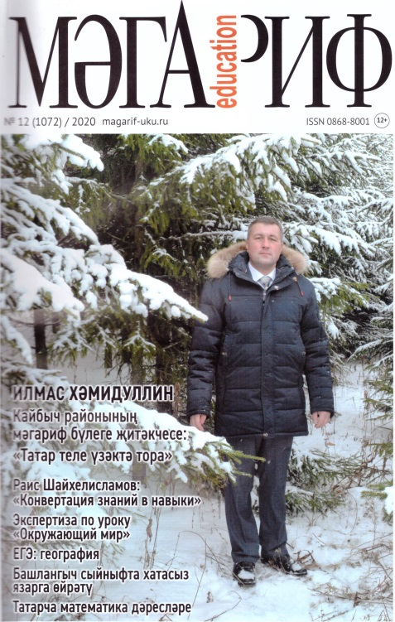
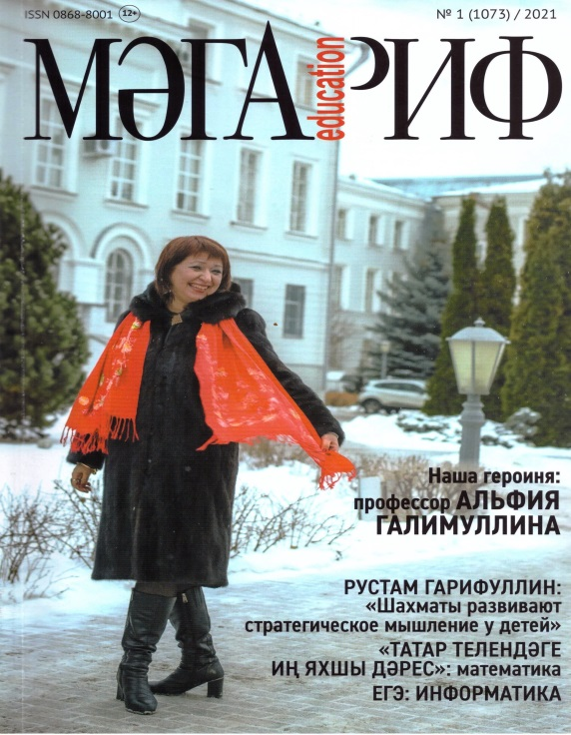
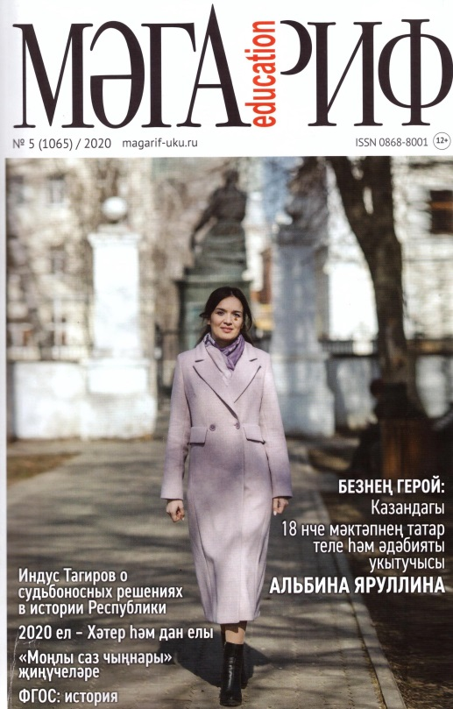
«Магариф» – настольная книга, неразлучный друг татарстанских учителей

Slide 9

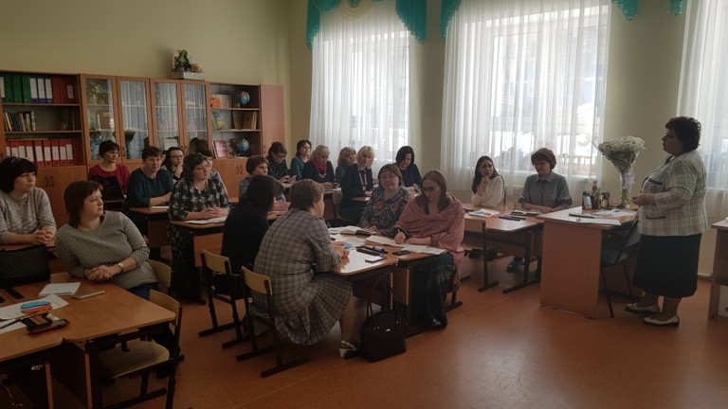
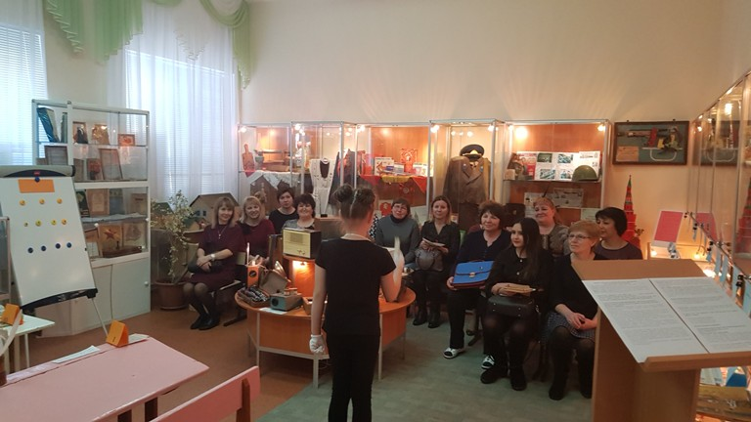
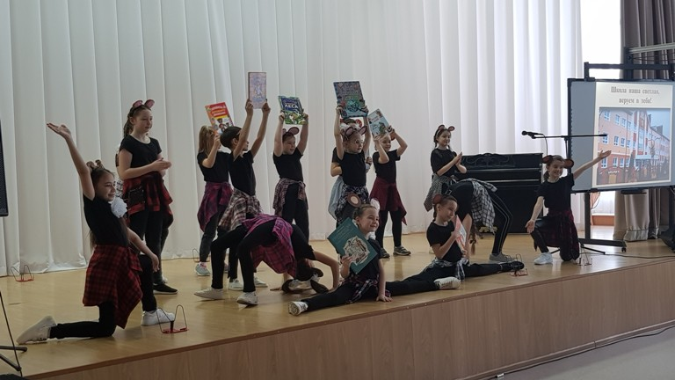
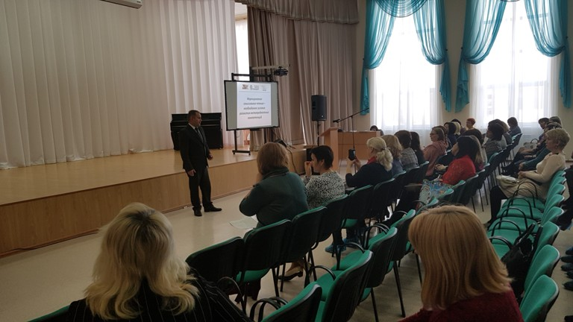
Методические семинары, педагогические советы

Slide 10

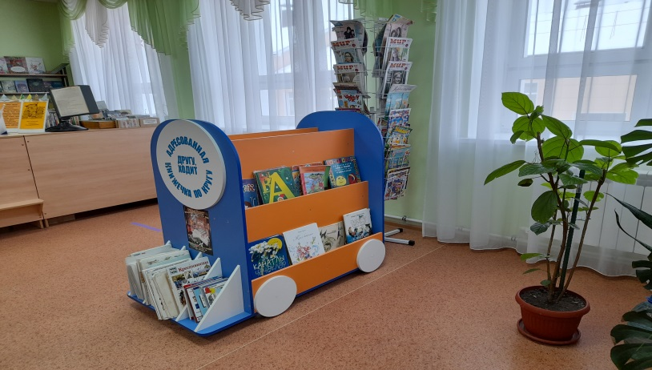
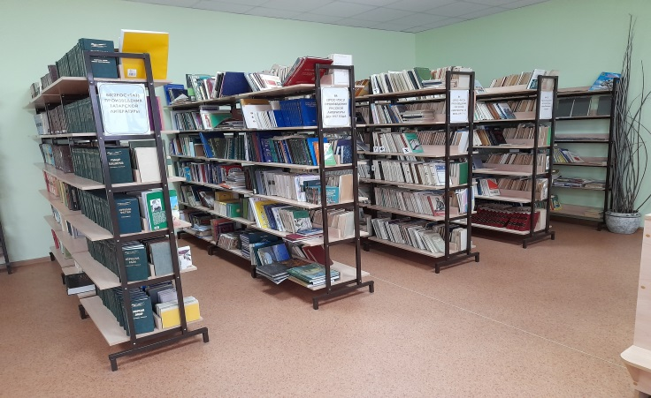
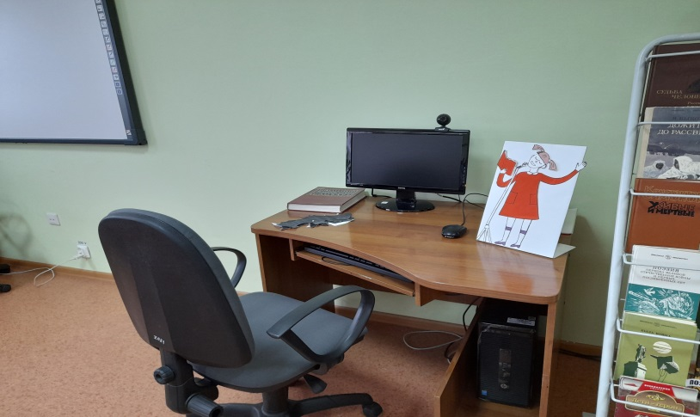
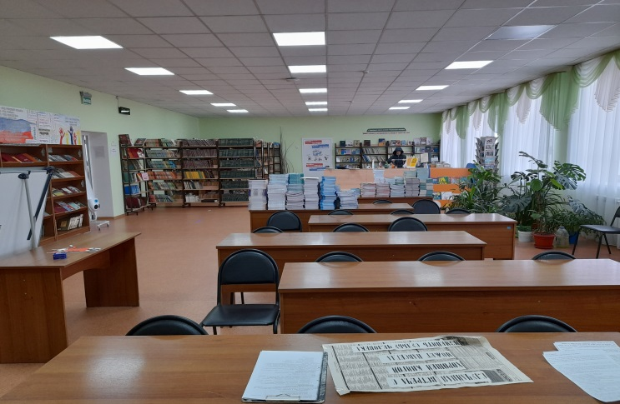
Информационно- библиотечный центр

Slide 11


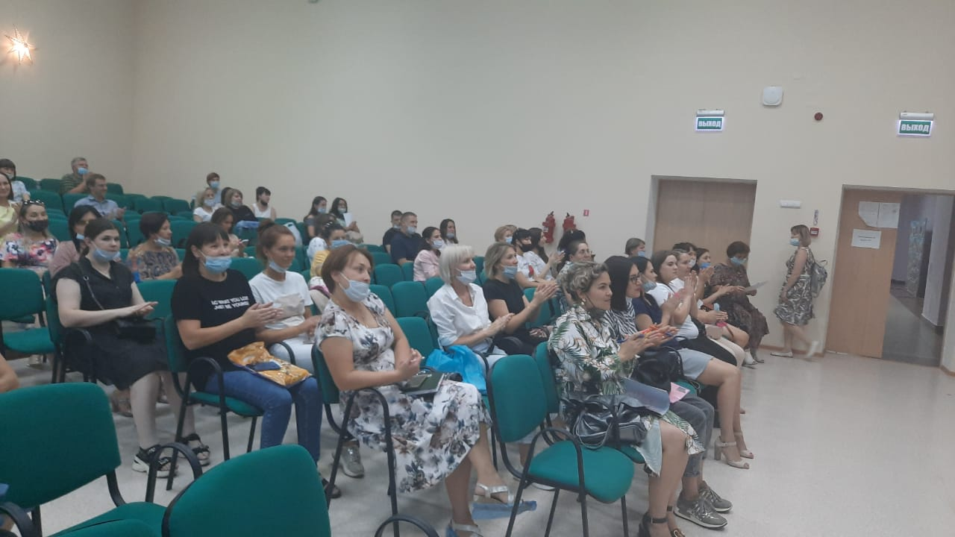
Работа с родителями

Slide 12
Результаты за последние 5 лет
2016-2017 | 2017-2018 | 2018-2019 | 2019-2020 | 2020-2021
99,59/70,7% | 100/77,7% | 99,66/82,5% | 100/82,7% | 100/82,8%

